Slide 2
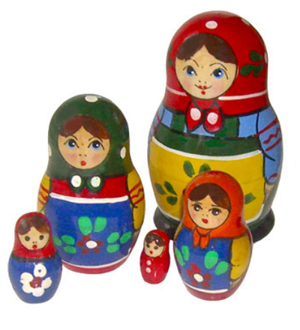
Матрёшка – символ российской национальной культуры

Slide 3
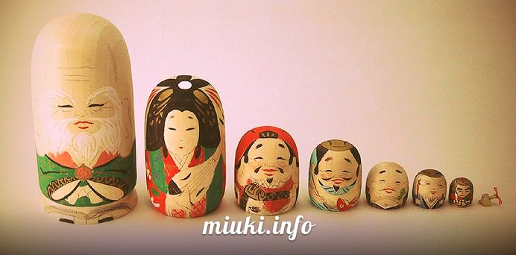
Фукурума

Slide 4
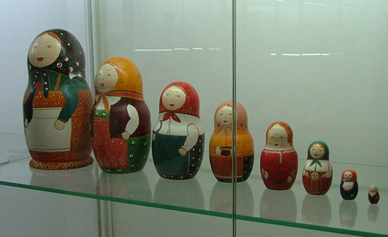

Slide 5

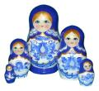
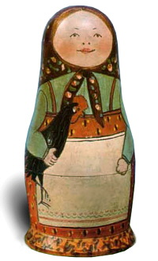
Первым расписал русскую матрёшку более 100 лет назад
Сергей Васильевич Малютин,
а выточил токарь Звёздочкин.

Slide 6
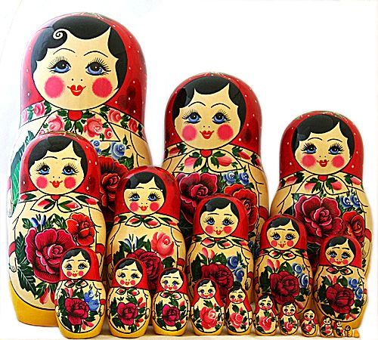
А вы знаете?!
Матрёшке 117 лет
Самая крупная матрёшка – ростом с первоклассницу, самая маленькая – не больше семечка подсолнуха.

